Slide 1
GBase 8s安装与配置
0/7

Slide 2
目录
一
软件版本说明及安装准备
二
典型安装-自动创建实例
三
典型安装-手工创建实例
四
快速安装脚本
五
卸载安装

Slide 3
软件版本说明
GBase8sV8.8_AEE_2.0.1A2_2_Kylin4_FT.tar
GBase8sV8.7_3.0.0_1_93e040_RHEL6_x86_64.tar
按以下内容选择合适的软件包
主版本号：8.7/8.8
子版本号：详细的发行版本 2.0.1a2_2、3.0.0_1
编译环境：编译该软件包的环境。安装环境应与此相同或者相近。
YHKylin4_FT 表示是飞腾平台（FT ARM64）、银河麒麟系统
RHEL6_x86_64 表示是x86架构（64bit）、RHEL6系统
AIX5L 表示IBM Power架构、AIX5系统

Slide 4
安装前准备（以x86_64架构下的Linux为例）
设置主机名与网络
配置/etc/hosts，确认主机名hostname与IP地址对应匹配
关闭selinux
临时关闭selinux，省却对数据库软件安装的影响
/etc/selinux/config中的SELINUX=disabled
关闭或者配置防火墙
注：不同的系统，关闭方式不一样
如：RHEL6中service iptables stop
RHEL7中systemctl stop firewalld

Slide 5
创建用户
创建gbasedbt组及gbasedbt用户，设置用户密码
使用root用户创建gbasedbt组
groupadd -g 1000 gbasedbt
创建gbasedbt用户
useradd -g gbasedbt -u 1000 -d /home/gbase -m -s /bin/bash gbasedbt
设置gbasedbt用户密码
passwd gbasedbt
注：在2.0.1a2_2版本以上，密码需要符合密码复杂度要求（包含大、小写字母，数字且不小于8个字符）

Slide 6
目录
一
软件版本说明及安装准备
二
典型安装-自动创建实例
三
典型安装-手工创建实例
四
快速安装脚本
五
卸载安装

Slide 7
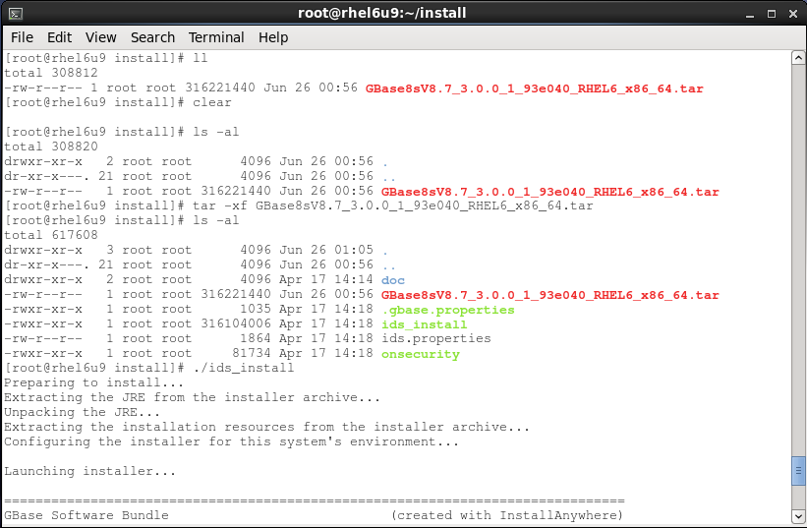
执行安装-典型安装-自动创建实例
在命令行状态下执行软件安装：
解压软件包
./ids_install

Slide 8
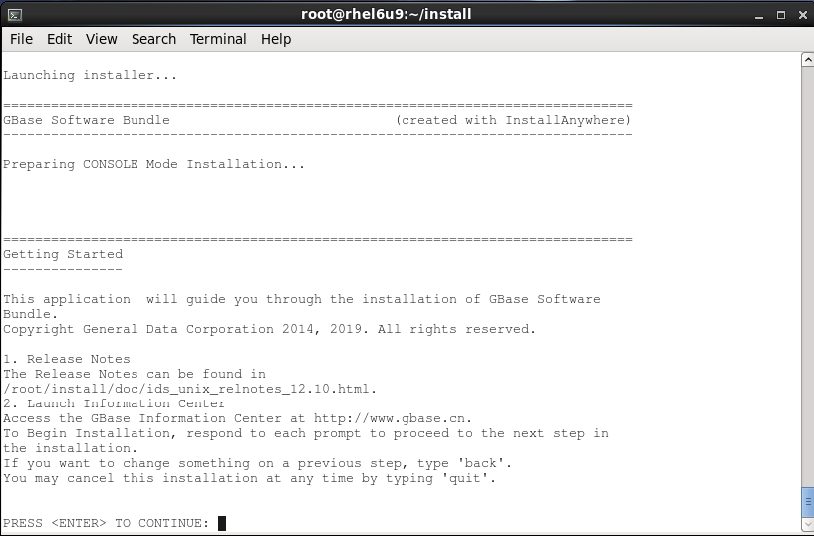
执行安装-典型安装-自动创建实例
开始安装：
开始

Slide 9
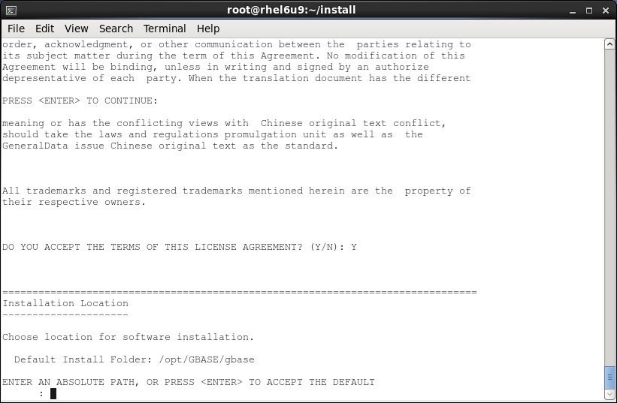
执行安装-典型安装-自动创建实例
查看、接受协议
Y 接受协议，继续
安装位置
使用默认的安装目录/opt/GBASE/gbase
注：/opt/GBASE目录应当存在，否则会有提示父目录不存在，可先创建/opt/GBASE目录
Y 确认安装目录

Slide 10
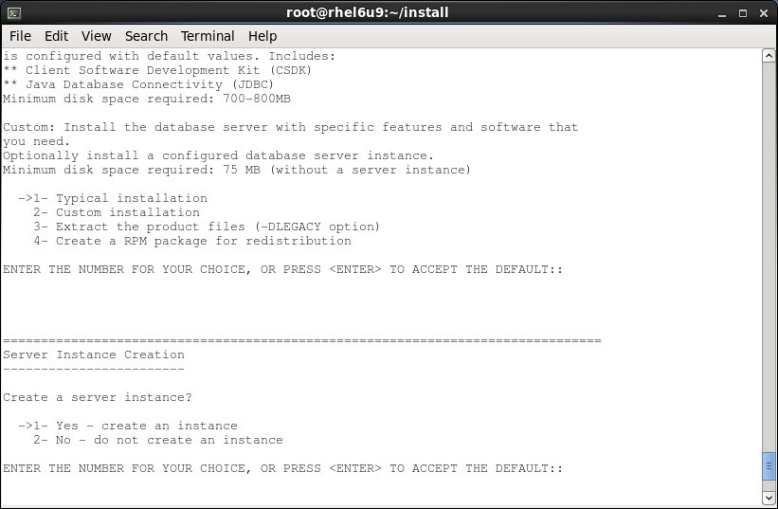
执行安装-典型安装-自动创建实例
选择安装方式
默认为1，典型安装
选择创建实例
默认为创建实例

Slide 11
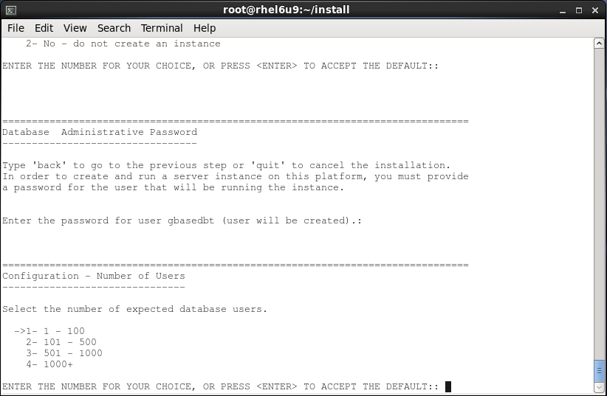
执行安装-典型安装-自动创建实例
指定用户密码
系统中无gbasedbt用户，指定gbasedbt用户密码，系统将自动创建用户
注：若系统中有gbasedbt用户，将会使用这个用户，建议事先创建好用户
选择用户数量
数据库的用户（系统将按其配置资源）
若有gbasedbt用户，则无该段信息提示

Slide 12
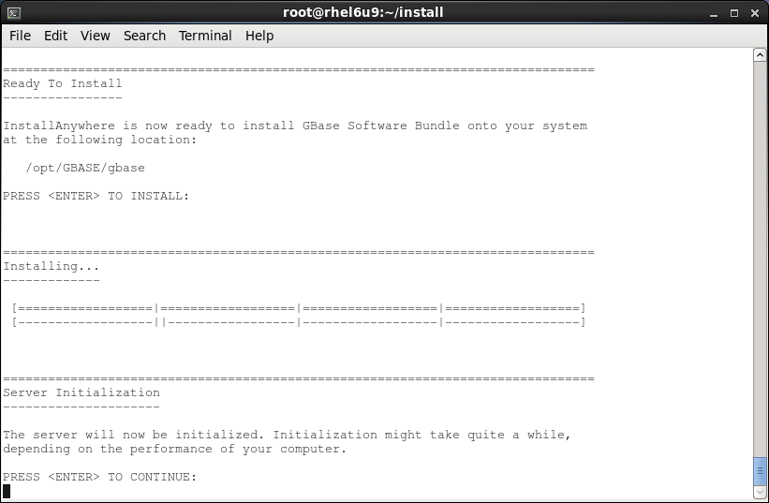
执行安装-典型安装-自动创建实例
安装就绪
安装就绪，将安装在指定目录
初始化数据库
自动初始化数据库

Slide 13
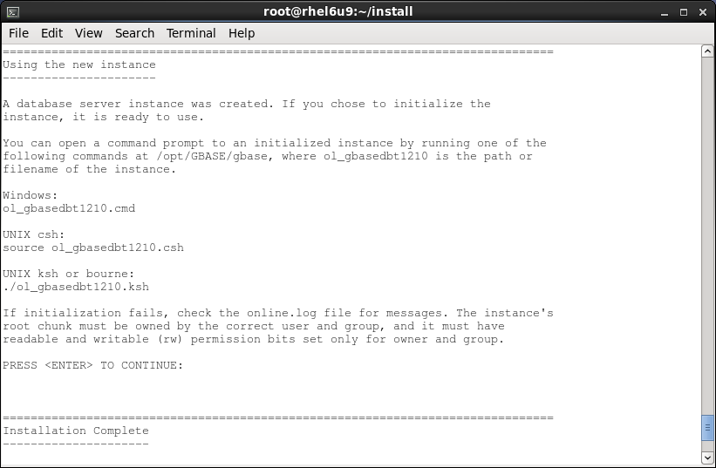
执行安装-典型安装-自动创建实例
初始化完成
初始化完成，在指定的安装目录下，生成相应的数据库环境变量文件
自动初始化的服务名称是ol_gbasedbt1210，多次自动初始化的服务名称为ol_gbasedbt1210_N(为数字递增)
确认完成
确认完成

Slide 14
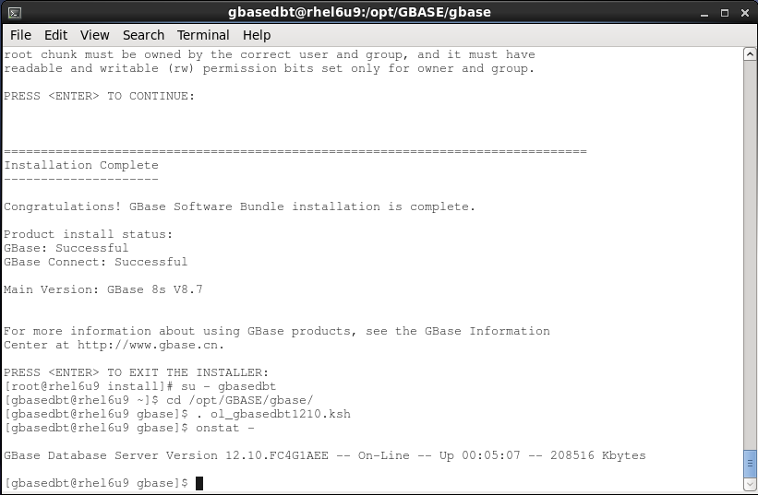
执行安装-典型安装-自动创建实例
完成安装指示
安装完成
确认安装及初始化
使用gbasedbt加载指定的环境变量，通过数据库命令确认数据库已经安装及初始化完成。

Slide 15
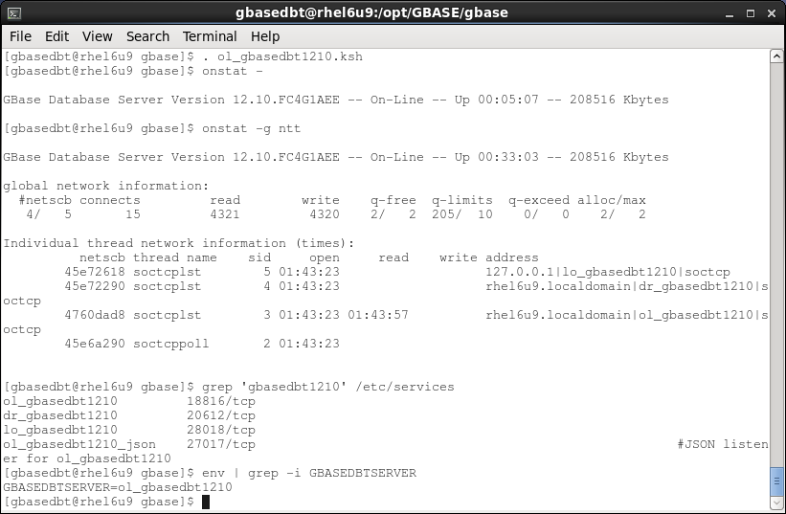
执行安装-典型安装-自动创建实例
自动初始化的数据库服务名称GBASEDBTSERVER是ol_gbasedbt1210
数据库服务名（端口号）是在/etc/services中注册的对应端口号

Slide 16
目录
一
软件版本说明及安装准备
二
典型安装-自动创建实例
三
典型安装-手工创建实例
四
快速安装脚本
五
卸载安装

Slide 17
执行安装-典型安装-手工创建实例
已经创建gbasedbt用户
在命令行状态下执行软件安装：
解压软件包
./ids_install

Slide 18
执行安装-典型安装-手工创建实例
开始安装：
开始

Slide 19
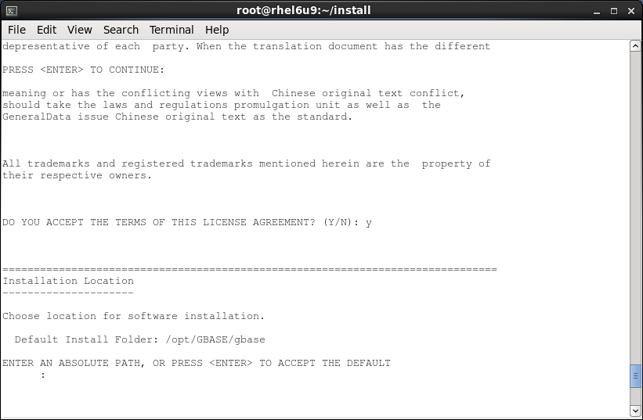
执行安装-典型安装-手工创建实例
查看、接受协议
Y 接受协议，继续
安装位置
使用默认安装目录/opt/GBASE/gbase
注：/opt/GBASE目录应当存在，否则会有提示父目录不存在，可先创建/opt/GBASE目录

Slide 20
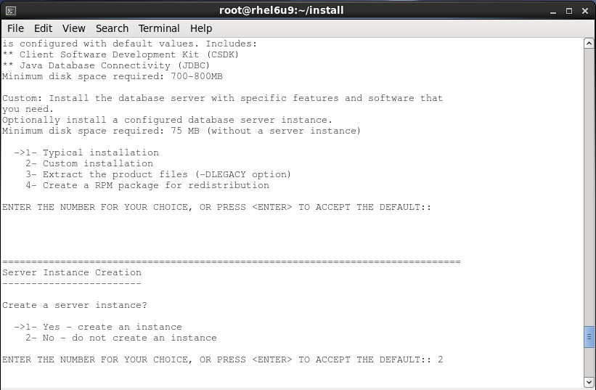
执行安装-典型安装-手工创建实例
选择安装方式
默认为1，典型安装
选择不创建实例
输入2，不创建实例，将只安装数据库软件，实例需手工创建。

Slide 21
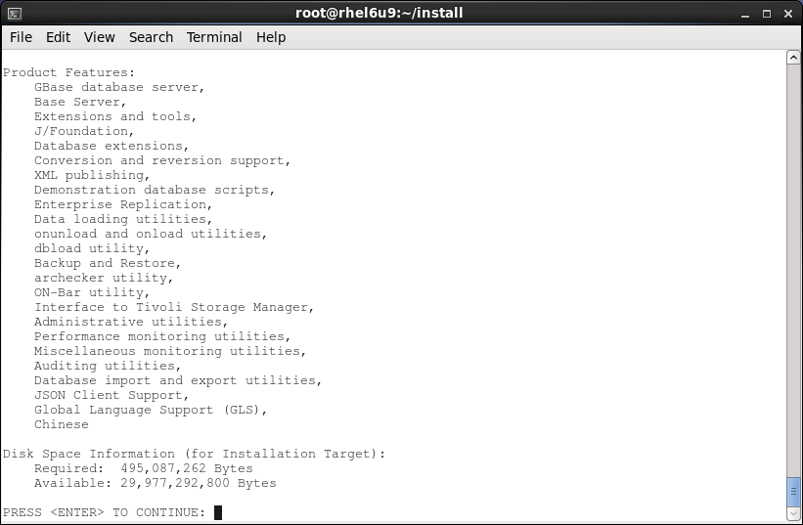
执行安装-典型安装-手工创建实例
安装软件摘要
确认安装摘要

Slide 22
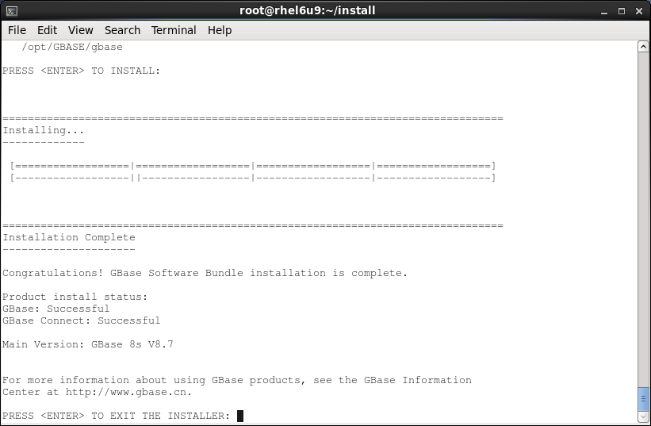
安装就绪
安装就绪，将安装在指定目录
完成安装指示
完成数据库软件安装，退出安装程序

Slide 23
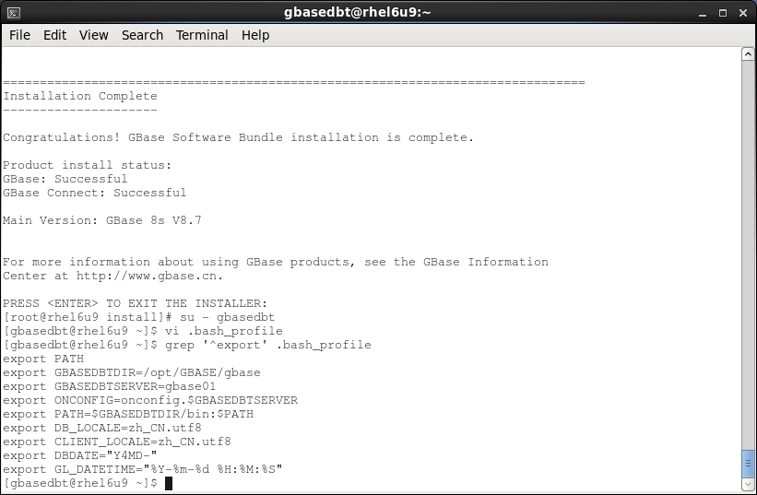
执行安装-典型安装-手工创建实例-3个配置文件
配置文件1
用户环境配置文件(.bash_profile)
需包含以下环境变量
GBASEDBTSERVER
GBASEDBTDIR
ONCONFIG
PATH
可选
DB_LOCALE
CLIENT_LOCALE
GL_DATETIME
DBDATE

Slide 24
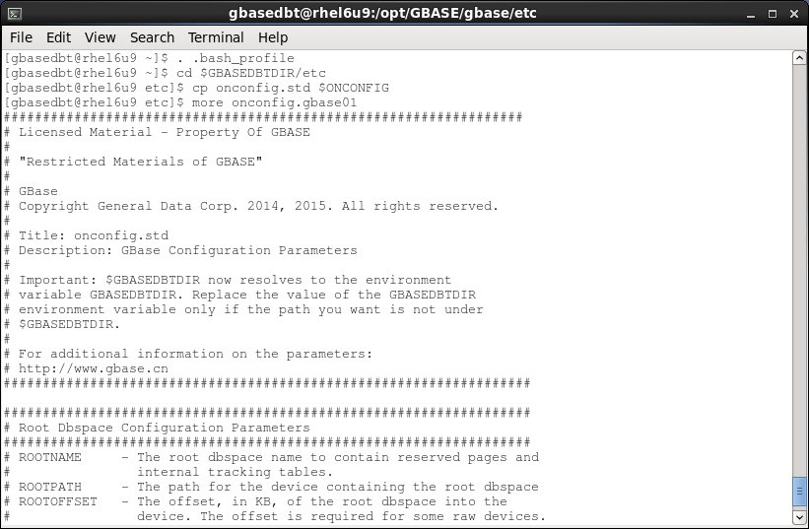
配置文件2
数据库配置文件（ONCONFIG）
根据需要调整包括但不仅限于以下几个
ROOTPATH
DBSERVERNAME
LTAPEDEV
建议调整CPU、内存等优化参数
SHM……
BUFFPOOL……

Slide 25
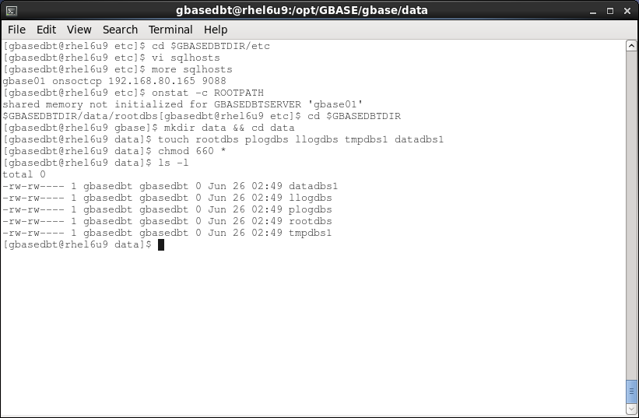
配置文件3
SQLHOSTS配置文件
指定GBASEDBTSERVER对应的IP地址及端口号
数据库文件
创建数据库使用的文件，注意属主、组及权限

Slide 26
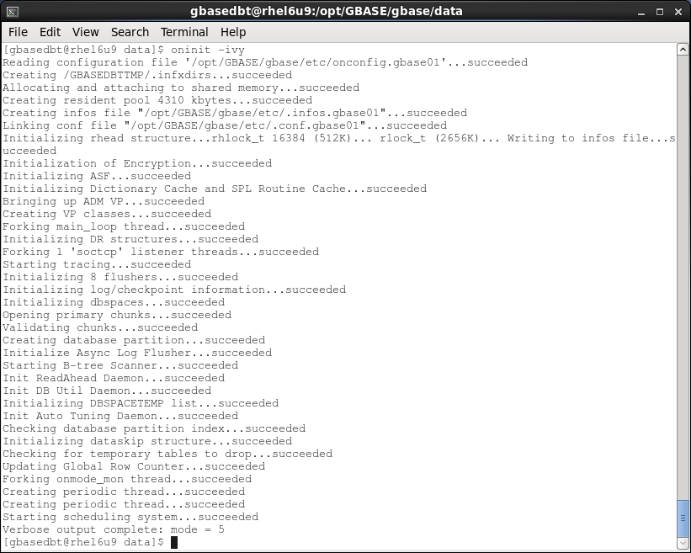
执行安装-典型安装-手工创建实例-初始化数据库
初始化数据库
手工初始化数据库
只有初始化时才使用-i参数，之后不再使用-i参数

Slide 27
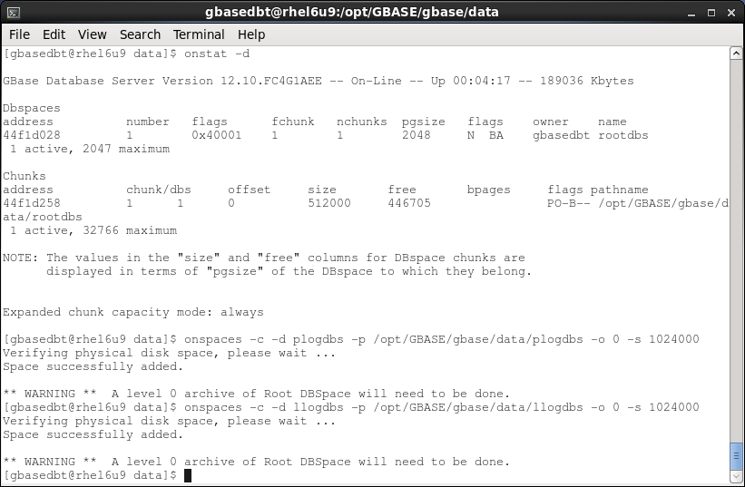
执行安装-典型安装-手工创建实例-创建数据库空间
创建空间
初始化后只有一个rootdbs空间，需要增加各个功能使用的相应的数据库空间
通过使用onspaces命令创建数据库空间

Slide 28
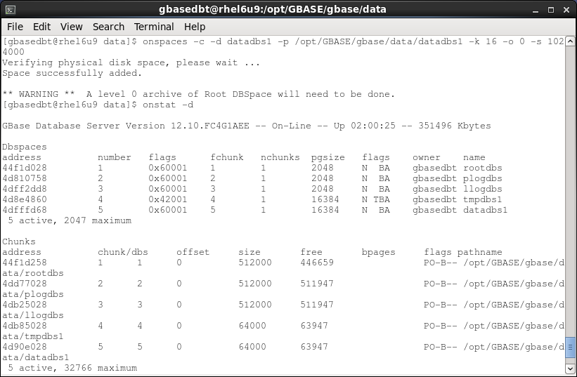
创建完数据空间，显示各个空间

Slide 29
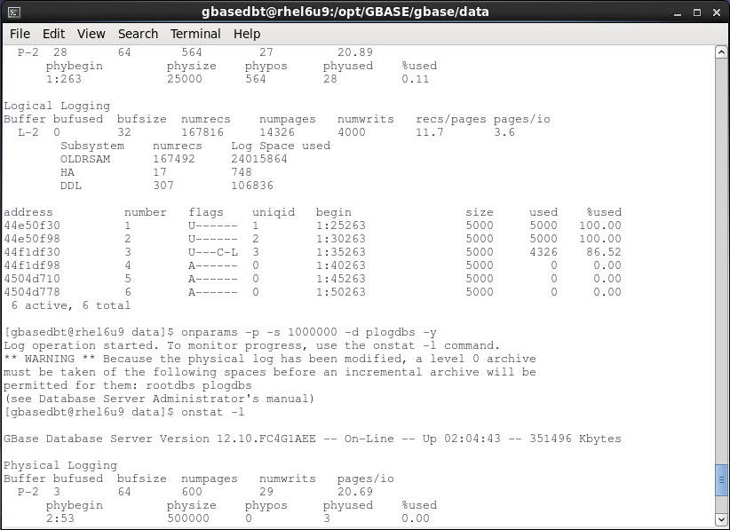
执行安装-典型安装-手工创建实例-移动日志空间-物理日志
移动物理日志
初始化后，物理日志位于rootdbs上
通过onparams命令将物理日志从rootdbs空间移动到独立的数据库空间里

Slide 30
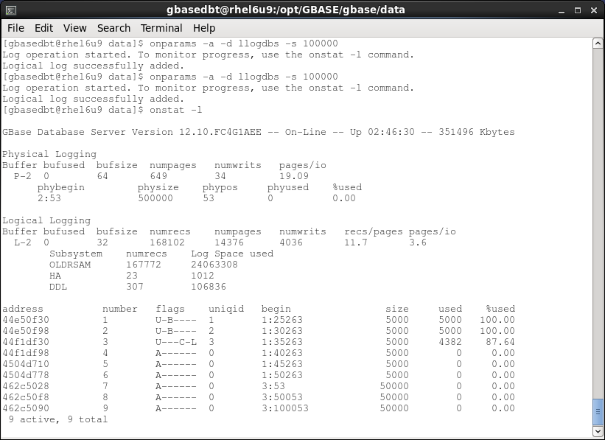
执行安装-典型安装-手工创建实例-移动日志空间-逻辑日志
移动、增加逻辑日志
初始化后，几个逻辑日志位于rootdbs上
通过onparams命令在llogdbs上增加新的逻辑日志文件，删除已经标记为”已备份”的位于rootdbs上的逻辑日志文件，达到移动逻辑日志的目的

Slide 31
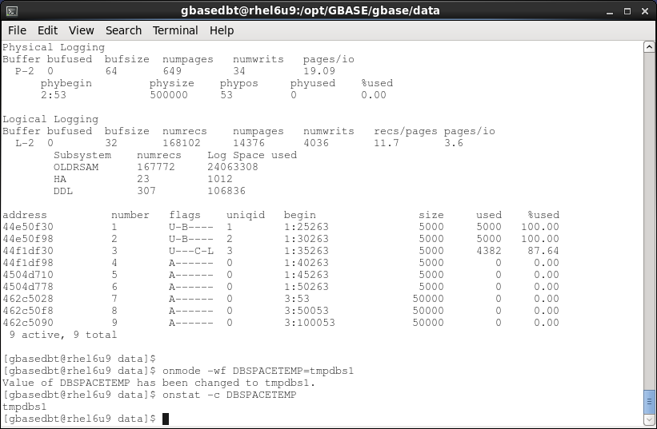
执行安装-典型安装-手工创建实例-指定临时数据库空间
指定临时数据库空间
若不指定DBSPACETEMP，将使用rootdbs空间
通过onmode -wf命令指定数据库使用的临时数据库空间

Slide 32
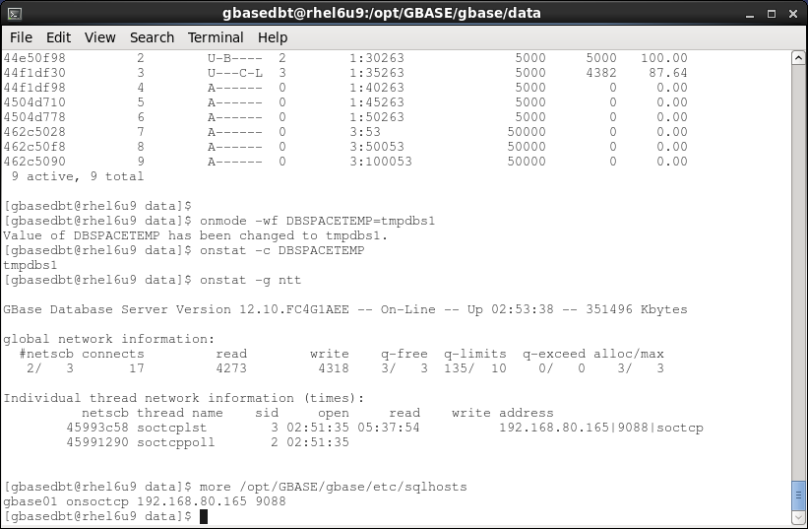
执行安装-典型安装-手工创建实例-显示侦听
手工初始化的数据库服务名称GBASEDBTSERVER是自己指定的名称
数据库服务名（端口号）是在sqlhosts中指定的端口号

Slide 33
目录
一
软件版本说明及安装准备
二
典型安装-自动创建实例
三
典型安装-手工创建实例
四
快速安装脚本
五
卸载安装

Slide 34
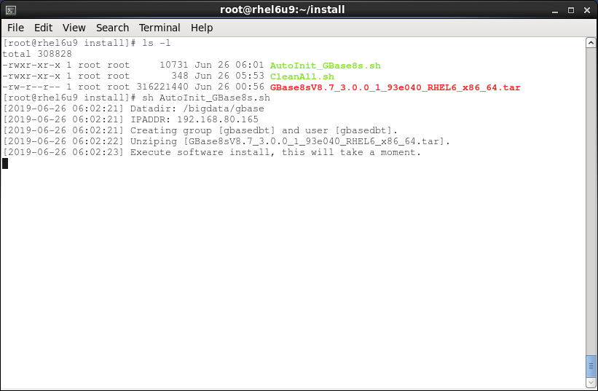
执行安装--快速安装脚本安装(适用RHEL/CentOS/Ubuntu)
不要创建gbasedbt用户
不解压缩GBase 8s软件安装包
使用root用户执行安装
sh AutoInit_GBase8s.sh

Slide 35
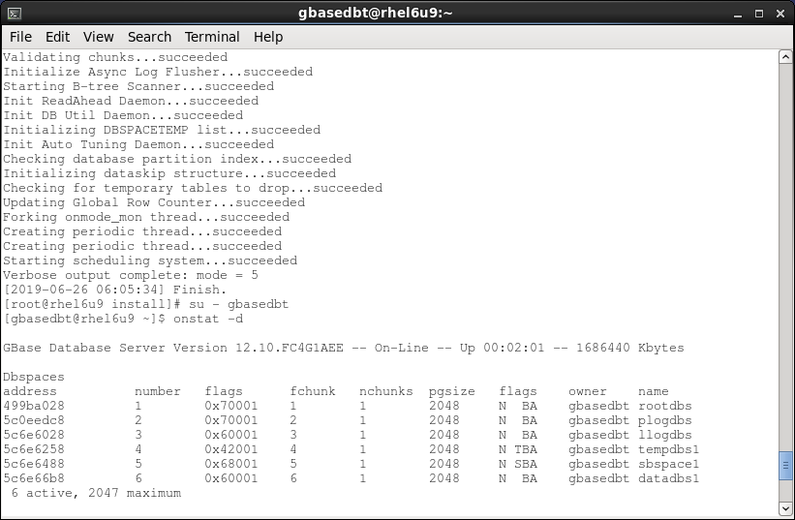
执行安装--快速安装脚本安装
安装完成
安装过程中自动创建用户，同时会因为优化参数而重启几次数据库，最后的一次完成后，数据库处于可业务使用。
默认gbasedbt用户的密码是GBase123

Slide 36
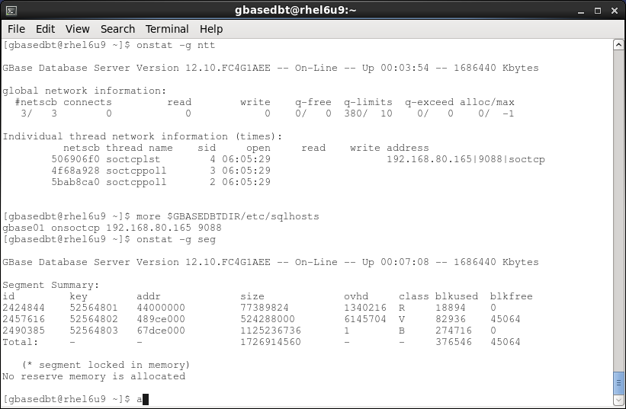
执行安装--快速安装脚本安装
数据库侦听使用9088端口
数据库CPU、内存通过系统资源计算而来

Slide 37
目录
一
软件版本说明及安装准备
二
典型安装-自动创建实例
三
典型安装-手工创建实例
四
快速安装脚本
五
卸载安装

Slide 38
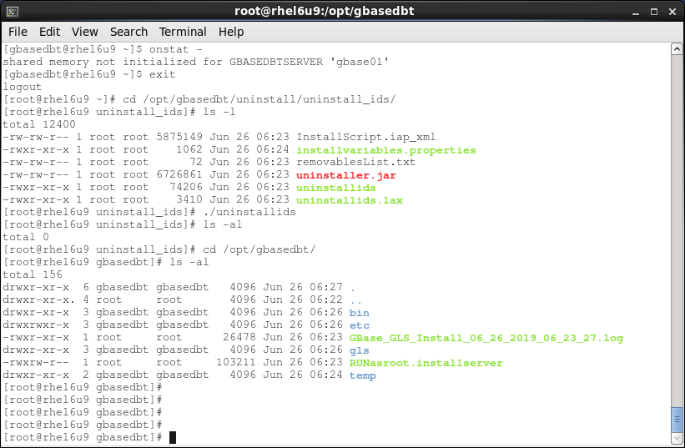
卸载软件-无交互方式
在数据库关闭的情况下，
使用root用户在命令行状态下执行软件卸载：
目录为$GBASEDBTDIR/uninstall/uninstall_ids
./uninstallids
注：不同版本的界面可能不一样
确认卸载的目录

Slide 39
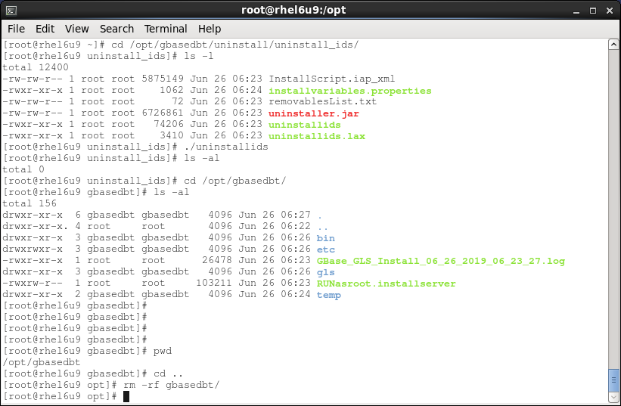
卸载软件-无交互方式
清理$GBASEDBTDIR目录
删除gbase8s目录
完成卸载及清理

Slide 40
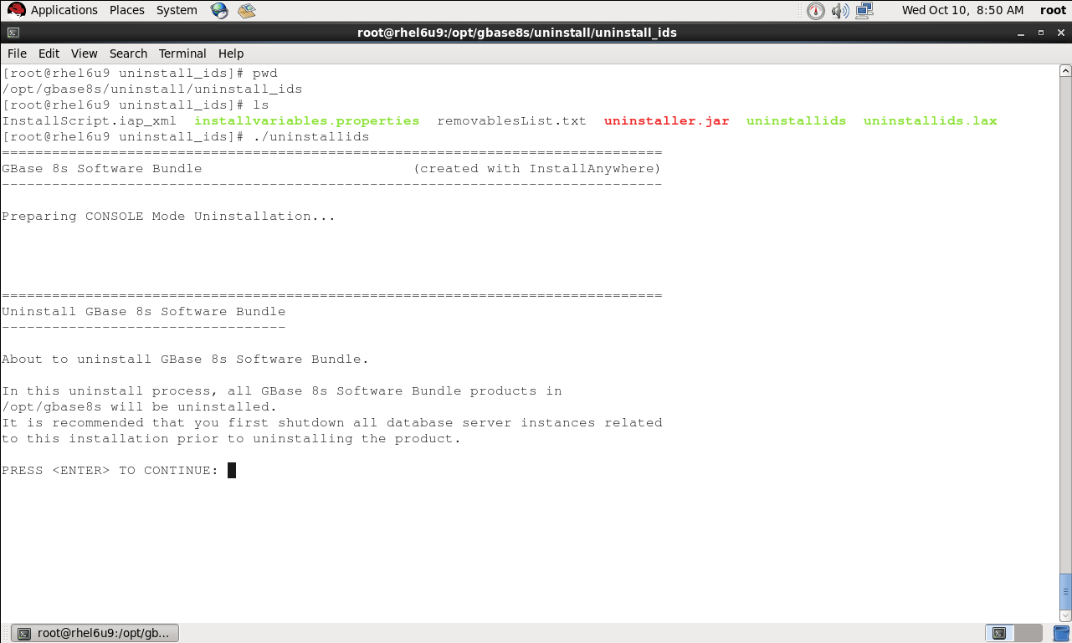
卸载软件-交互方式
在命令行状态下执行软件卸载：
目录为$GBASEDBTDIR/uninstall/uninstall_ids
./uninstallids
确认卸载的目录

Slide 41
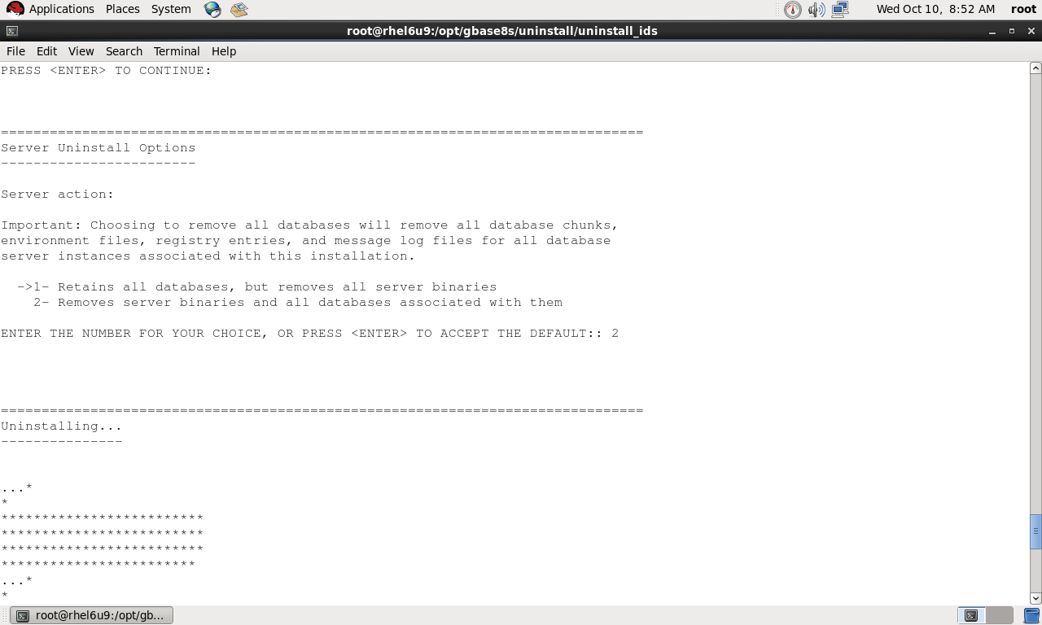
卸载软件-交互方式
选择删除 数据库软件及所有数据库

Slide 42
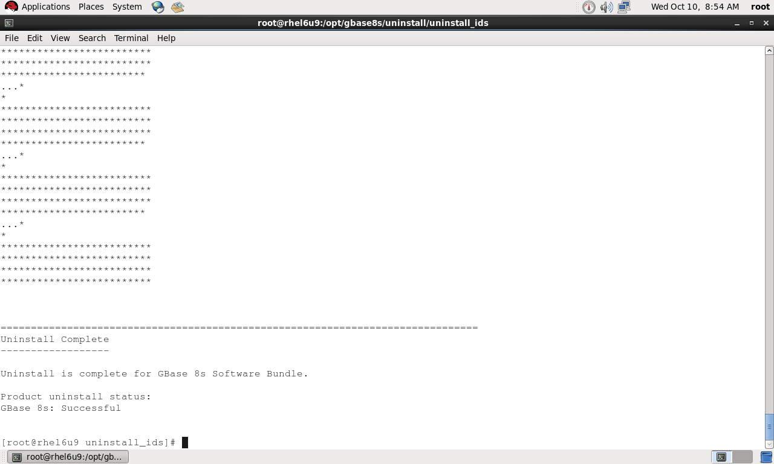
卸载软件-交互方式
卸载完成

Slide 43
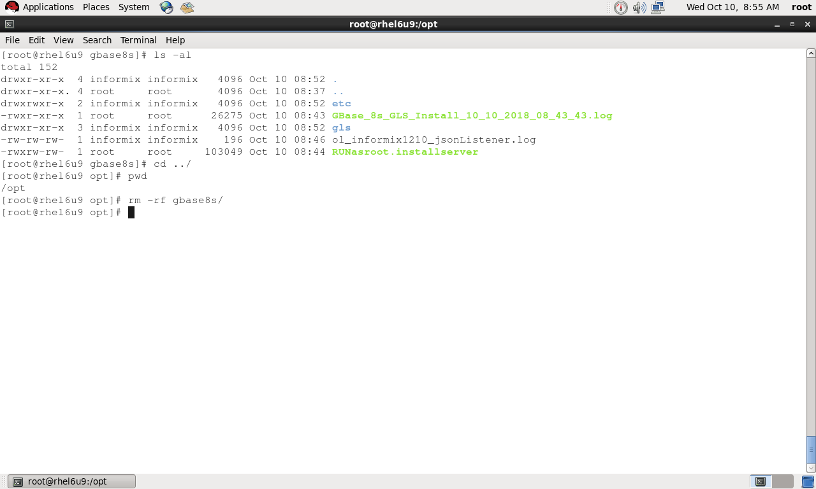
卸载软件-交互方式
清理$GBASEDBTDIR目录
删除gbase8s目录
完成卸载及清理

Slide 44
Thank You!

